Slide 1
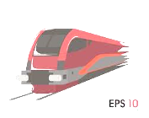
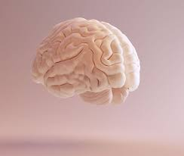
PROGRAMMA SPERIMENTALE COGNI-TRAIN
Gruppo di lavoro
M.Peresson, A.Venuti, M.Marianetti, A.Canestrari,A.Pietrella
(Osp.le San Pietro-Fatebenefratelli-Roma)
A.Venuti, M.Marianetti, S.Conti, M.Ilari
(Istituto San Giovanni di Dio-Fatebenefratelli-Genzano di Roma)
DOMINI NEUROCOGNITIVI
ATTENZIONE
TEMPI DI REAZIONE
AREA MEMORIA (a breve/lungo termine; memoria episodica; memoria emotiva, memoria autobiografica)
ORIENTAMENTO SPAZIO-TEMPO (simulazioni)
COORDINAZIONE VISUO-MOTORIA
FUNZIONI ESECUTIVE
AREA DEL LINGUAGGIO
FUNZIONI PRASSICHE
Modulo Memoria (abstract)

Slide 2
ISTRUZIONI: QUESTO MODULO SARÀ DEDICATO AL DOMINIO DELLA MEMORIA (a breve termine/lungo termine, Memoria Visiva, Memoria Episodica) > INIZIARE DALLA PRIMA DIAPOSITIVA E SEGUIRE LE ISTRUZIONI > LA FREQUENZA DI QUESTO MODULO È DI ALMENO 2 VOLTE A SETTIMANA > NEL CASO IN CUI LE SCHEDE SCOMPAIANO, ANDARE AVANTI > PER COMUNICAZIONI RELATIVE AL PROGRAMMA UTILIZZARE: IL SERVIZIO DI MESSAGGISTICA CENTRALIZZATO (W.A.) O L’INDIRIZZO EMAIL: pad@fbfgz.it

Slide 3
ISTRUZIONI: LEGGERE A VOCE ALTA QUESTE 5 PAROLE PER DUE VOLTE FACCIA VELLUTO CHIESA MARGHERITA ROSSO

Slide 4
ISTRUZIONI:
DIGITARE IL TASTO DELLE IMMAGINI CHE VEDRETE
(sulla vostra tastiera dedicata)

Slide 8
DIGITARE I TASTI DELLE 3 FIGURE VISTE POCO FA

Slide 9
LEGGERE QUESTE FRASI E DOPO 3 SECONDI RIPETERE (senza guardare)
1. IO SO SOLO CHE OGGI DOBBIAMO AIUTARE GIOVANNI
2. I BUONI CITTADINI METTONO SEMPRE SCARPE FORTI
3. IL GATTO SI NASCONDEVA SEMPRE SOTTO IL DIVANO QUANDO C’ERANO I CANI NELLA STANZA
4. IO SO SOLO CHE OGGI DOBBIAMO AIUTARE GIOVANNI CHE È AMICO DI GIUSEPPE
5. I BUONI CONTADINI ITALIANI METTONO SEMPRE SCARPE FORTI PER ANDARE IN CAMPAGNA
6. IL GATTO SI NASCONDEVA SEMPRE SOTTO IL DIVANO QUANDO ENTRAVANO I CANI PASTORI NELLA STANZA DOVE C’ERA UNA PORTA APERTA

Slide 10
MEMORIA A BREVE TERMINE
COSA FARE:
leggere ad alta voce una riga alla volta
dopo 2 secondi ripetere (senza guardare) le righe con i numeri, i nomi dei colori, le città
COME: leggere con calma, pronunciando bene
2 4 6
3 2 1
4 3 5 3
4 3 2 1 3
5 3 5 1 5 3
6 7 3 2 6 3 2
3 GIALLO 2 5
4 ROSSO 5 2
8 1 VERDE 4
9 Roma 5 2
2 Venezia 3 4
7 3 Firenze 4 6

Slide 11
MEMORIA A BREVE TERMINE
COSA FARE:
leggere ad alta voce una riga alla volta
dopo 2 secondi ripetere (senza guardare) le righe con i numeri, i nomi dei colori, le città
COME: leggere con calma, pronunciando bene
9 ROMA 5 2 BIANCO
2 VENEZIA 3 4 ROSSO
7 FIRENZE 4 6 GIALLO
2 4 6 5 9 MARIO
5 3 5 1 5 CARLA
6 7 3 2 5 STEFANIA
3 GIALLO 2 5 FRANCESCA
9 ROMA 5 2 BIANCO MARIO
8 FIRENZE 4 6 GIALLO STEFANIA
2 VENEZIA 7 9 ROSSO CARLA

Slide 12
Domini Neurocognitivi: (Memoria visiva)
OSSERVARE QUESTE IMMAGINI FACENDO ATTENZIONE AI DETTAGLI

Slide 14
RISPONDERE E DIGITARE SU SI o NO
È UN UOMO?
DIMOSTRA CIRCA 15 ANNI?
HA I CAPELLI BIANCHI?
HA GLI OCCHIALI DA VISTA?
HA I BAFFI?

Slide 15
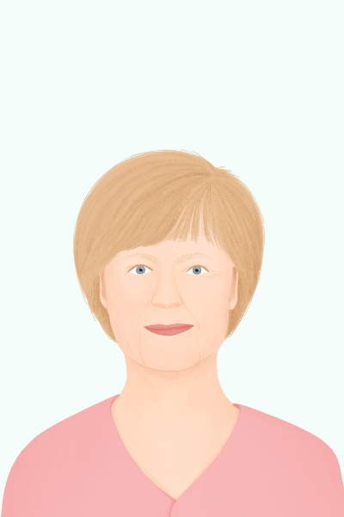

Slide 16
RISPONDERE E DIGITARE SU SI o NO
È UN UOMO?
DIMOSTRA CIRCA 60 ANNI?
HA I CAPELLI ROSSI?
HA I CAPELLI LUNGHI?
HA GLI OCCHIALI DA VISTA?
HA GLI ORECCHINI?
ASSOMIGLIA AD UN PERSONAGGIO FAMOSO?

Slide 17
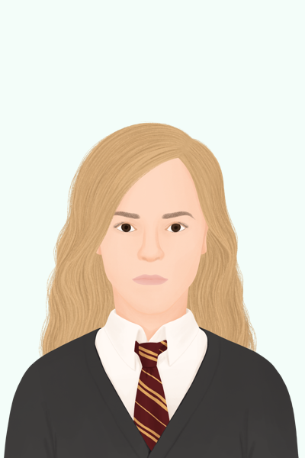

Slide 18
RISPONDERE E DIGITARE SU SI o NO
È UNA DONNA?
DIMOSTRA CIRCA 20 ANNI?
HA I CAPELLI LUNGHI?
HA I CAPELLI BIONDI?
HA GLI OCCHIALI DA VISTA?
HA UN VESTITO TUTTO BIANCO?
ASSOMIGLIA AD UN PERSONAGGIO FAMOSO?

Slide 19
ISTRUZIONI: LEGGERE AD ALTA VOCE I 3 CERCHI CONCENTRICI COLORATI (dal più grande al più piccolo)

Slide 20
1

Slide 21
ISTRUZIONI: DIGITARE L’ORDINE DEI COLORI DEI CERCHI

Slide 22
C’ERA UN NUMERO? SI o NO
DIGITARE IL NUMERO

Slide 23
ISTRUZIONI: GUARDARE LA SECONDA FIGURA CON 4 CERCHI CONCENTRICI COLORATI.

Slide 25
I Nomi che leggerete adesso si riferiscono a personaggi famosi: quali sono quelli ancora viventi? (attenzione: qualcuno di questi personaggi potrebbe essere scomparso dalla scena pubblica ma non per questo è deceduto)
ISTRUZIONI:
DIGITARE SI se il personaggio è vivente DIGITARE NO se il personaggio è morto

Slide 26
Joe Biden Matteo Salvini Matteo Renzi
Mario Draghi Ayrton Senna Lilli Gruber
Oscar Luigi Scalfaro Indro Montanelli Sergio Mattarella
Gianni Rivera Franco Battiato Enrico Mentana Adriano Celentano Giuseppe Conte Enrico Berlinguer
Giacinto Facchetti Giorgia Meloni Diego A. Maradona
Pietro Mennea Michael Schumacher Carlo Verdone
Fabrizio Frizzi Gigi Riva Monica Vitti
Jean Paul Belmondo Enrico Letta Vasco Rossi
Papa Giovanni XXIII Renato Zero Palmiro Togliatti Lady Diana Luciano Pavarotti Papa Wojtyla
Mina Sergio Marchionne Silvio Berlusconi
Papa Woytjla Sandro Pertini Federico Fellini
Barack Obama Gianni Morandi Enzo Biagi
Brigitte Bardot Emmanuel Macron Donald Trump
Raffaella Carrà Sean Connery Angela Merkel
Vittorio Gassman Aldo Moro Adriano Panatta
Carla Fracci Marco Pannella Felice Gimondi
Giorgio Napolitano Andrea Boccelli Papa Luciani
Riccardo Muti Pippo Baudo Alain Delon
Fabrizio De André Alessandro Gassman Giorgio Gaber
John Kennedy Virginia Raggi Francesco Totti
Piero Angela Sophia Loren Umberto Bossi

Slide 27
DOMINI NEUROCOGNITIVI:
mbt
attenzione selettiva
referenza indiretta
IL CONTADINO E I SUOI FIGLI
UN CONTADINO DI NOME GIUSEPPE VIVEVA IN UN PICCOLO PAESE DELLA TOSCANA DI 3000 ABITANTI.
IL SUO DESIDERIO PIU’ IMPORTANTE ERA INSEGNARE AI SUOI FIGLI IL MODO DI COLTIVARE BENE LA TERRA ED IN PARTICOLARE LA VIGNA.
PRIMA DI PASQUA, GIUSEPPE SENTÌ CHE ORMAI LA SUA VITA STAVA PER FINIRE E ALLORA CHIAMÒ I TRE FIGLI (Mario, Lucia, Cesare) VICINO AL SUO LETTO E DISSE: "FIGLI MIEI, QUANDO SARÒ MORTO, CERCATE CIÒ CHE È NASCOSTO NELLA VIGNA!"
NON APPENA IL PADRE MORÌ, SOLO MARIO E LUCIA SI MISERO A ZAPPARE DAPPERTUTTO CREDENDO DI TROVARE UN TESORO, MA OVVIAMENTE NON TROVARONO NULLA.
INVECE CESARE AVEVA DECISO DI ANDARE VIA DAL SUO PAESE PER ANDARE A LAVORARE IN FABBRICA VICINO LIVORNO COME MECCANICO.
INTANTO SOTTO LA TERRA MARIO E LUCIA TROVARONO SOLO UNA LETTERA IMPOLVERATA IN CUI C’ERA SCRITTO: “CARI FIGLIOLI SPERO CHE VOI NON VI SIATE ILLUSI DI TROVARE QUALCOSA SOTTO LA NOSTRA TERRA, MA SE AVRETE PAZIENZA E LAVORATO BENE SARETE RIPAGATI!”
MA AVEVANO RIVOLTATO LA TERRA COSÌ BENE CHE LA VIGNA QUELL’ANNO DIEDE MOLTA PIÙ UVA DEL SOLITO E COSÌ DIVENNERO RICCHI.
PROTOCOLLO
(CLICCARE SU SI O NO)
IL SOGGETTO PRINCIPALE DELLA STORIA È IL CONTADINO?
IL CONTADINO VIVEVA IN UN PAESE DELLA TOSCANA? ERA UN COMUNE DI 10.000 ABITANTI?
IL CONTADINO AVEVA 5 FIGLI?
SI CHIAMAVANO MARIO, LUCIANO E CESARE? LI CHIAMÒ VICINO AL SUO LETTO PRIMA DI PASQUA?
IL CONTADINO STAVA BENE IN SALUTE?
I FIGLI HANNO TROVATO UNA LETTERA SOTTO LA TERRA?
IL FIGLIO CESARE ERA ANDATO VIA DAL PAESE?
LAVORAVA COME IMPIEGATO IN UNA FABBRICA?
LA FABBRICA SI TROVAVA A LIVORNO?
NELLA LETTERA IL PADRE SCRIVE CHE I SOLDI SONO LA COSA PIÙ IMPORTANTE DELLA VITA?
LA STORIA FINISCE COSÌ: I FIGLI RIMANGONO POVERI

Slide 28
RICORDARE LE 5 PAROLE IN ROSSO
LETTE ALL’INIZIO DEL MODULO

Slide 29
DIGITARE IL COLORI DEI CERCHI CONCENTRICI VISTI PRIMA (al centro c’era il numero 1)

